Slide 1
Særavtaler
ATF
Kompensasjonsavtalen

Slide 2
Arbeidsplan
Arbeidsplanen skal:
  Drøftes med de tillitsvalgte 14 dager før iverksettelse
  Være lett tilgjengelig for arbeidstakere
  Være bindende
  Være innenfor gjeldende regelverk
Problemstillinger
  Aktivitet bortfaller innenfor 14 dager: Lønn og tillegg som avtalt i arbeidsplan
  Sykdom v/egenmelding: Lønn og tillegg som avtalt i arbeidsplanen
  Sykdom v/sykemelding: Lønn og tillegg som avtalt i arbeidsplanen

Slide 3
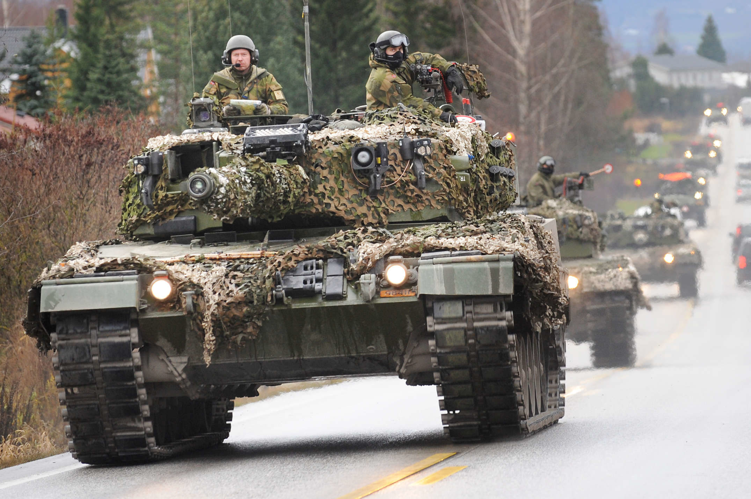

Slide 4
Arbeidsmiljøloven (AML)
§10 - Arbeidstid
Definisjon arbeidstid
  Arbeidstid = Den tid arbeidstaker står til disposisjon for arbeidsgiver.
  Arbeidsfri = Den tid arbeidstaker ikke står til disposisjon for arbeidsgiver.
Vernegrenser arbeidstid (etter avtale mellom AT, TV og AG)
  Uke: 10timer -> 20timer
  Årlig: 200timer -> 300timer -> 400timer
Vernegrenser hviletid
  Døgnhvile: 11timer -> 8timer
  Ukehvile: (35t) 36timer
Ukestart
  Forsvaret: Mandag 0600 (endret 27.mai 2020)
  FMA: Mandag 0600

Slide 5
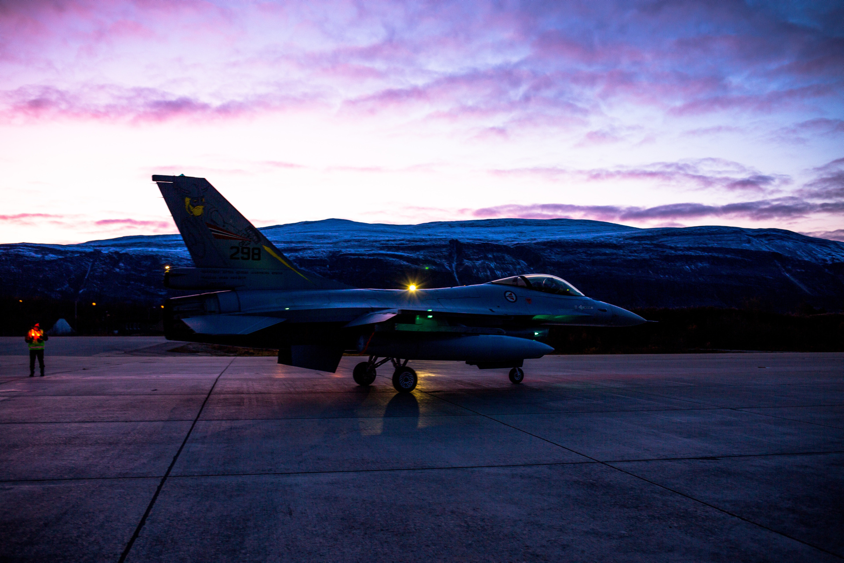
OA - Saken

Slide 6
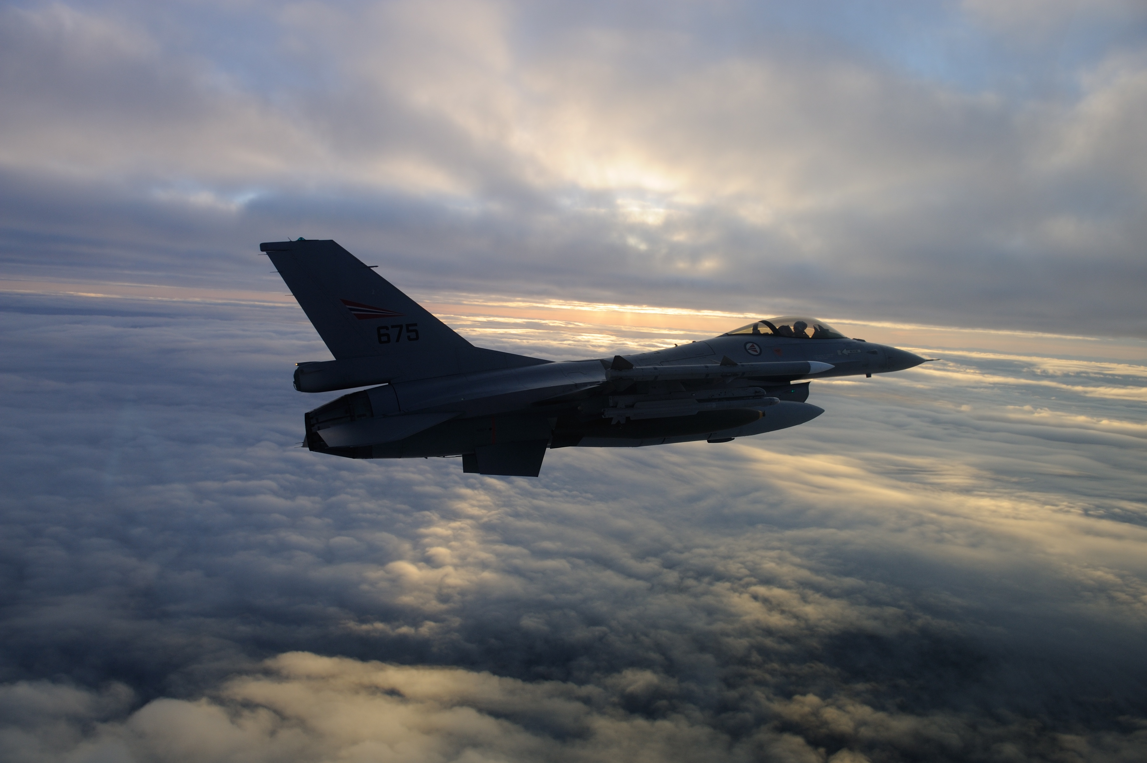
Historikk
Utvanning av regelverket
Nattflyging som OA
139 LV første sak, ”avdømming” på nivå 1
FPVS: ”OA på nattflyging er helt greit”.
GIL: ”Økonomien avgjør om det programmeres som OA eller Ø”.
NOF tok saken videre til LO Stat, og videre til LOs juridiske avdeling for å vurdere en rettslig prosess (Arbeidsretten).

Slide 7
Regelverksgjennomgang
ATF pkt. 3.1.1, Gjennomsnittsberegning av arbeidstiden:
  «For ordinært arbeid gjelder AMLs bestemmelser om gjennomsnittsberegning av arbeidstiden i Forsvarets organisasjon slik at den i løpet av en periode på høyst 1 år i gjennomsnitt ikke blir høyere enn foreskrevet i HTA §7. Den alminnelige arbeidstid må ikke overstige 10 timer. Pr. døgn pg 48 timer pr. uke.»
HTA i Staten §7-1:
  ” Arbeidstiden skal i den utstrekning det er mulig, legges i tidsrommet mellom kl. 07.00 og kl. 17.00 og fordeles på 5 dager pr. uke.”
HTA i Staten §7-2:
  Dersom det av hensyn til tjenesten anses nødvendig å forskyve arbeidstiden utover kl. 07.00 og kl. 17.00, skal det i henhold til hovedavtalens regler avtales arbeidstidsordninger i samsvar med dette. Behovet for å fastsette forskjøvet arbeidstid skal drøftes med de berørte organisasjoner. Se for øvrig Statens personalhåndbok, pkt. 7.3.7 note 2.”
SPH pkt. 7.3.7 note 2:
  ” Bestemmelsen gir adgang til forskjøvet arbeidstid for en begrenset periode, som følge av helt spesielle og tidsavgrensede forhold som påvirker driften.
  Behovet for å fastsette forskjøvet arbeidstid utover kl. 0700 og kl. 1700 skal drøftes med de tillitsvalgte.”

Slide 8
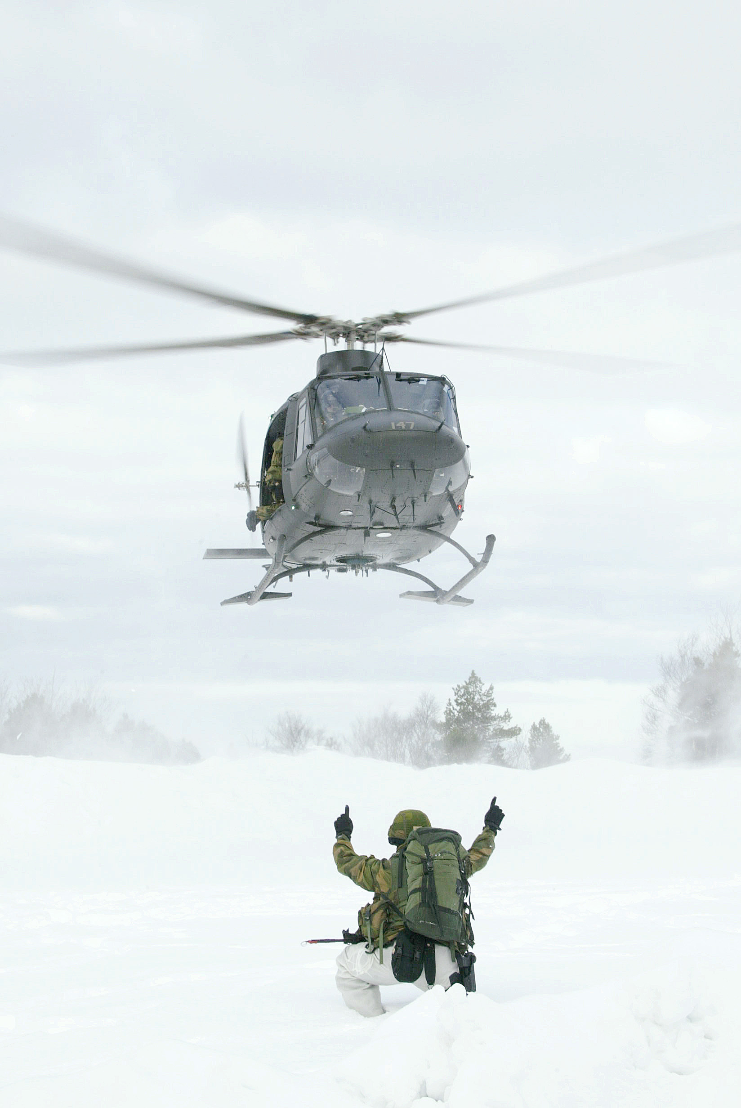
Resultat
LO Stat fikk endelig til et tolkningsmøte med Kommunal- og moderniseringsdepartementet (KMD).
FULL STØTTE FRA KMD.
Forsvaret orientert.
Smitteeffekt?

Slide 9
Hva betyr dette?
Skytebanetjeneste
  Praksis er / har vært OA 0730-1800
    Ikke Lov
Rekruttskole / Kurs
  Praksis er / har vært OA 0730 – 1800
    Ikke Lov
§ 10-9.Pauser
Mulig løsning:

Slide 10
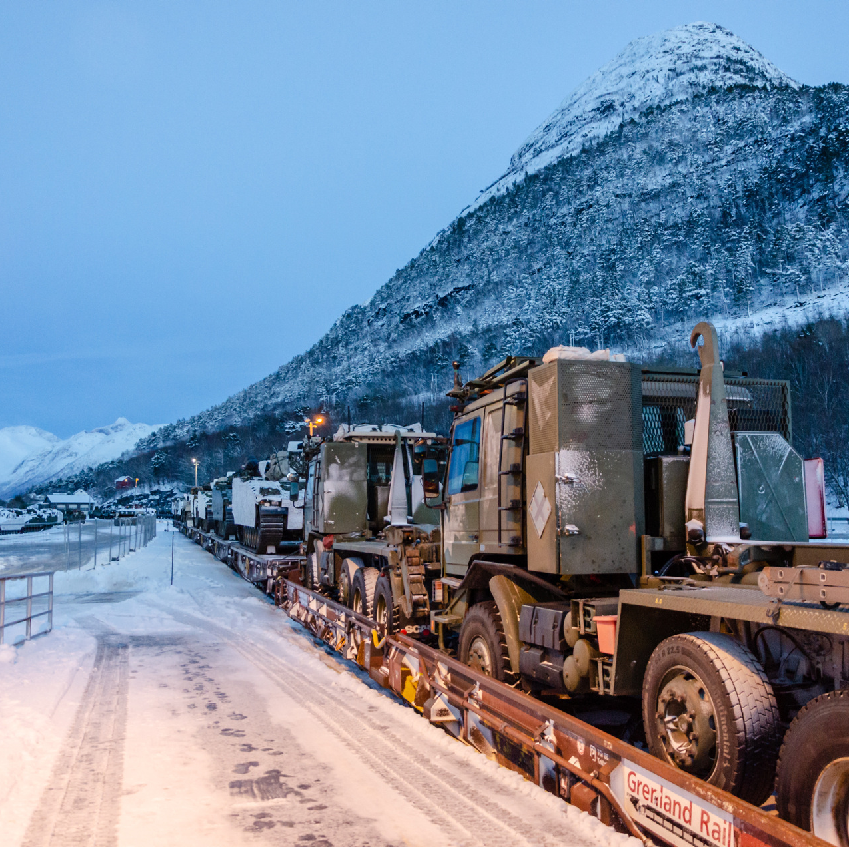
Ordinært Arbeid (OA)
Kan bare avtales på en arbeidsplan
Maksimalt 10t i døgnet
Begrenset til tidsrommet 0700-1700
  Unntak kan gjøres dersom alle 3 kriterier er tilstede
    helt spesielle og
    tidsavgrensede forhold
    som påvirker driften.
OA må føres hele arbeidstiden
Opptjening av timer på OA-konto: 1:1
Utkjøp av timer gir 50% overtid.
  Teller inn mot AML maksimal årlig overtid
Foto: Magnus Sørlie / Forsvaret

Slide 11
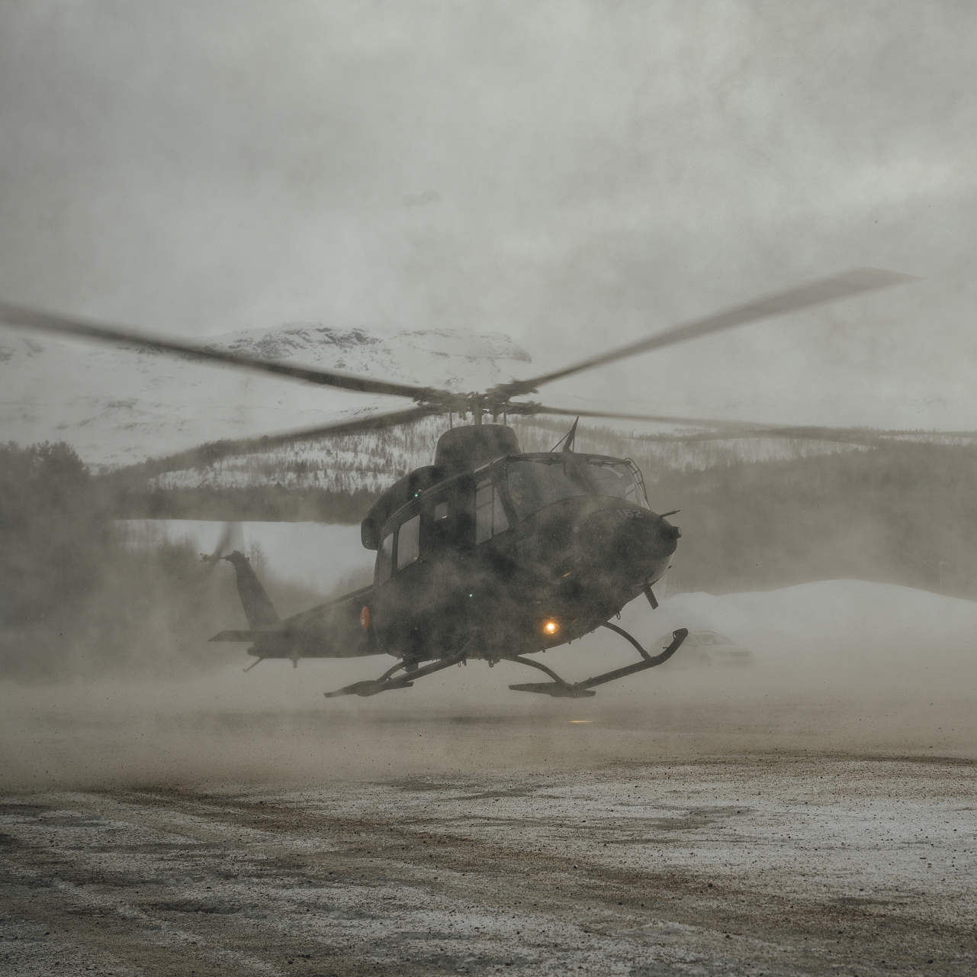
Overtid (OT)
Overtid skal være pålagt
Man - fre
  0600 – 0730 = 50% OT
  1530 – 2000 = 50% OT
  2000 – 0600 = 100% OT
Lør – søn og etter 1200 skjærtorsdag, jul- og nyttårsaften
  100% OT
HTA
Forlenge arbeidsdag : OT 1:1
Retur arbeidsplass: minimum 2t
Arbeid som løses hjemme: OT 1:1
Eksempelvis: Alarmøvelser
Foto: Ole-Sverre Haugli / Forsvaret

Slide 12
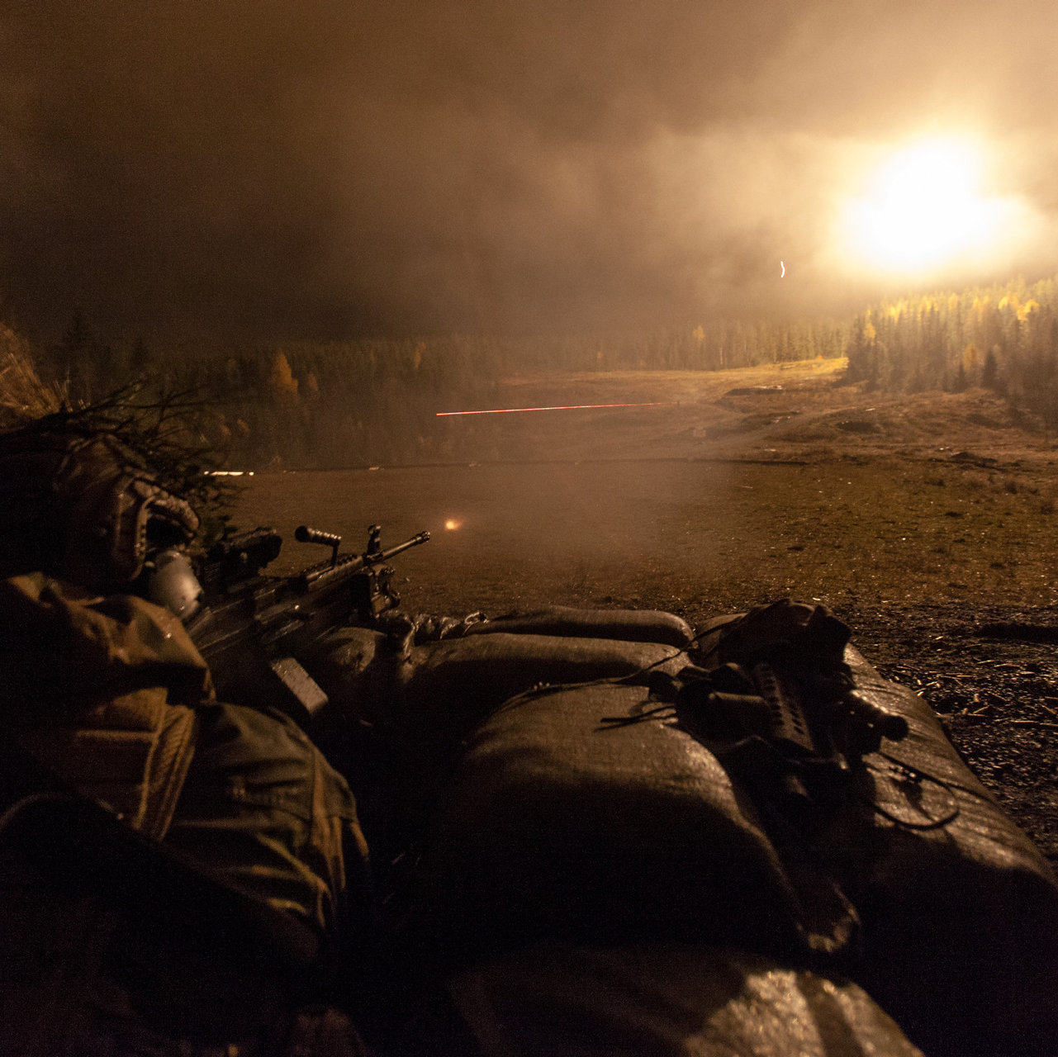
Vakt og Øving
Skal stå på arbeidsplanen
  Ikke planlagt (ØV IP) = 50% ekstra første døgn
Vakt kan programmeres som døgn eller timer
  Kan gis som fritid dersom arbeidstaker ønsker
Øving kan både være døgn og timer
  Døgn: Maks 110døgn årlig (140 etter avtale)
  Timer: maks NA+7t og maks 3dager pr. Uke og maks 6dager på 2 uker
  Døgnhvile etter avsluttet øvelse = 9t
Vakt og ØV gir kombinasjon av lønn og tid til avspasering
Eksempel øving ltr 40
  Man-fre døgn: 3.865,- (+2t og 15min)
  Lør-søn døgn: 6.319,- (+2t og 15min)
  Helligdag døgn: 8.060,- (0t tidbank)
  Øving time man-fre: 296,- (15min pr time)
Foto: Henrik Røyne / Forsvaret

Slide 13
ATF 14.4 Overgang fra øvingsaktivitet til normal aktivitet
Når øvelse avsluttes utenfor ordinær arbeidstid skal den enkelte ha minimum 9 timers hvile fra øvelsens slutt til ordinært arbeid starter. Dette skal være planlagt som omfordeling av arbeidstid på den enkeltes arbeidsplan.

Slide 14
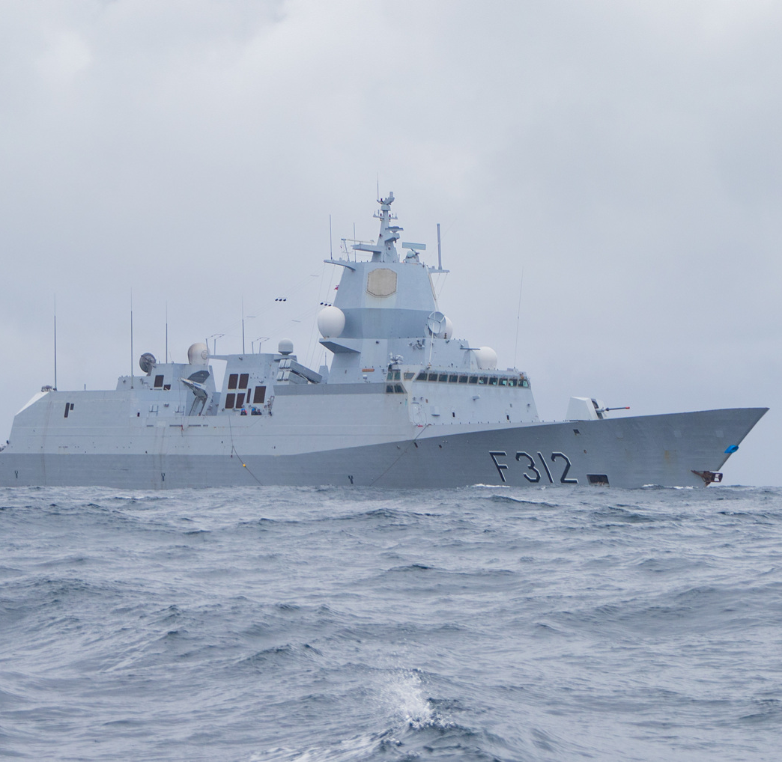
FA 1 (KNM-Marinen) og FA2 (KV-Kystvakt)
Fartøystjeneste som kollektiv arbeidstids beregning for besetninger på Forsvarets eide og leide fartøyer.
Kollektiv = alle om bord har samme godtgjøring.
Besetninger = fast beo om bord eller tilfeldig seilas (mbo).
FA omfattes ikke av antall verne døgn som vakt og øving.
Programmeres normalt på døgn basis, men det er også anledning til time for time på inntil 6t.
Døgn FA gir sats i kroner og tid til tidbank og ny tid (30 min) for lunsjen.
  Eksempel ltr 40​ - FA1
  Man-fre døgn: 2.394,- (+2t og 30 min for lunsj)​
  Lør-søn døgn: 5.502,- (+2t og 30 min for lunsj)
  Helligdag døgn: 7.613,- (0t tidbank) - all tid komp i kroner
  Eksempel ltr 40 – FA2 (gir mer tid for å kunne avsp mellom tokt)
  Man-fre døgn: 810,- (+7t og 30 min for lunsj)​
  Lør-søn døgn: 3.610,- (+7t og 30 min for lunsj)
  Helligdag døgn: 7.613,- (0t tidbank) - all tid komp i kroner
Foto: Daniel Netland/ Forsvaret

Slide 15
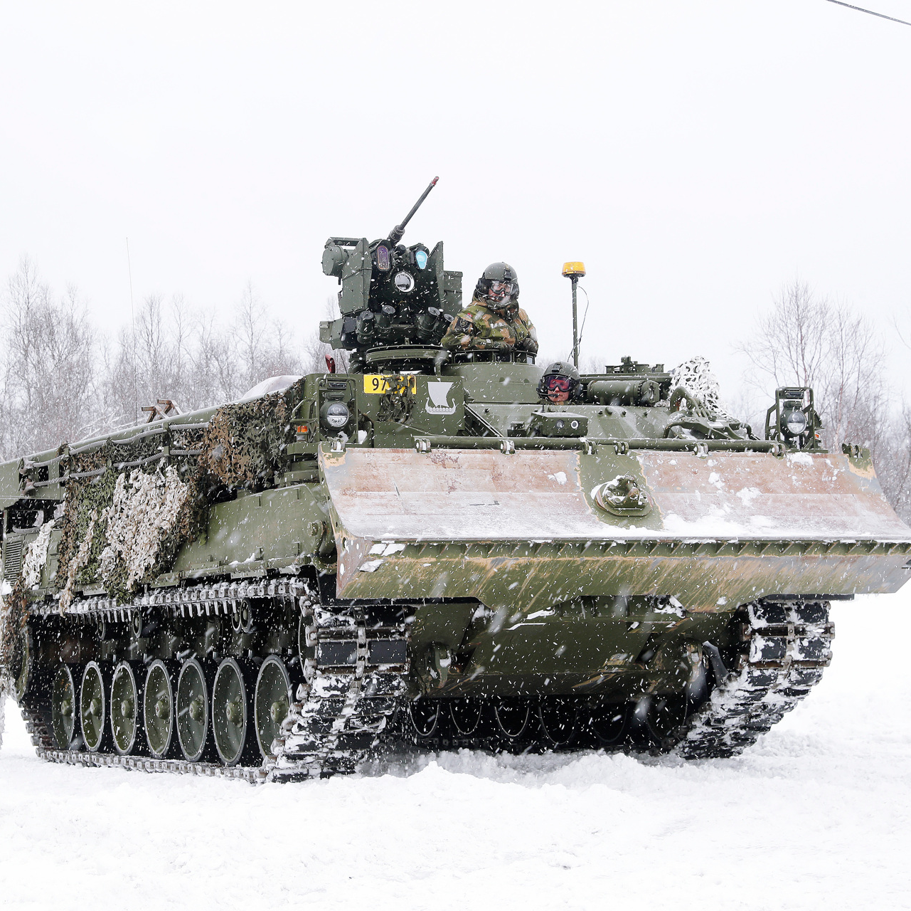
Tidbank
ATF
Opparbeides igjennom:
  Øvelse
  Vakt
  FA 1
  FA 2
Ansvarlig for avspasering:
  Linjeleder
  Ansatte
Kvote gjøres opp en gang i året og ved bytte av stilling
Kan ikke betales ut.
  Med unntak av FA 2 i enkelte tilfeller
Foto: Torbjørn Kjosvold / Forsvaret

Slide 16
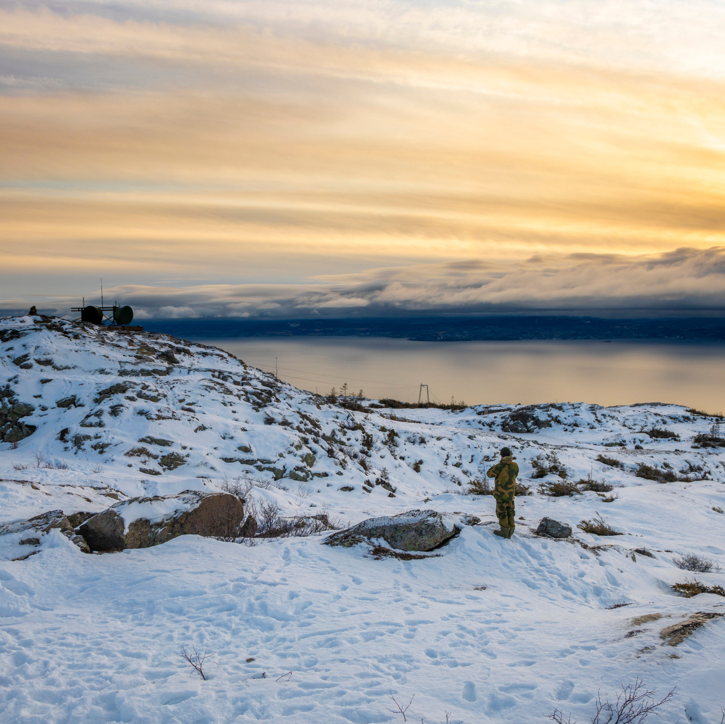
Fleksitid (FLEX)
Tid: 0600 - 2100
Kjernetid: 0900 – 1430 (korona)
Lørdager maks 5t mellom 0700-1800 (husk ukehvile)
Maksimalt - dag: 12timer
Maksimalt - uke: 48timer
Tillates overført
  50timer (pluss)
    Alt over kan strykes uten kompensasjon
  10timer (minus)
    Alt under kan trekkes i lønn
FLEX Føres i FIF og ikke arbeidsplanen
FLEX kan ikke pålegges av arbeidsgiver
Foto: Forsvarets mediearkiv

Slide 17
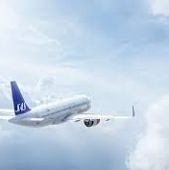
Reisetid (ORE)
Kårstø-dommen
  Når starter arbeidstiden?
  Er reise arbeid?
Teller reisetid inn mot vernegrensene?
  Link VIRKE

Slide 18
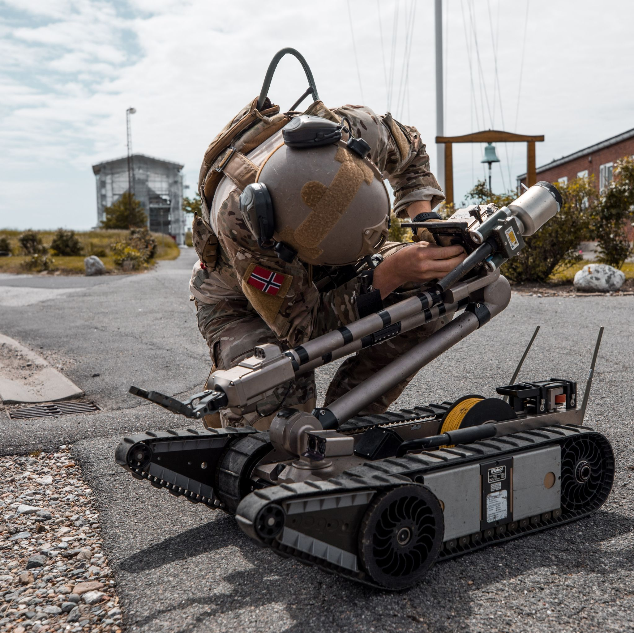
Særavtale for fredstidsberedskap
LINK

Slide 19
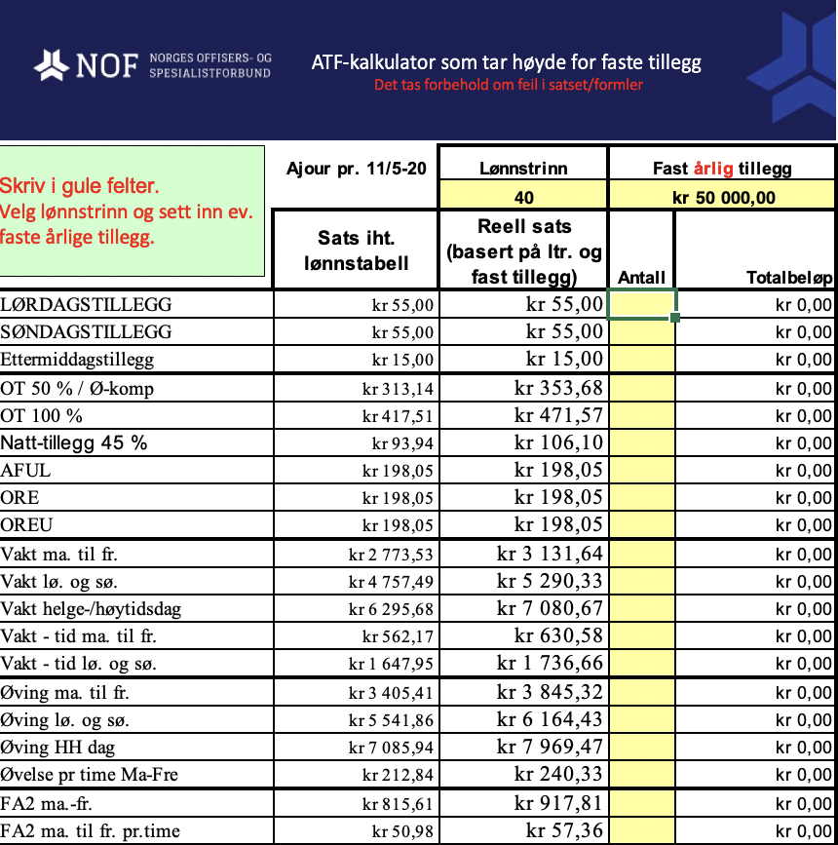
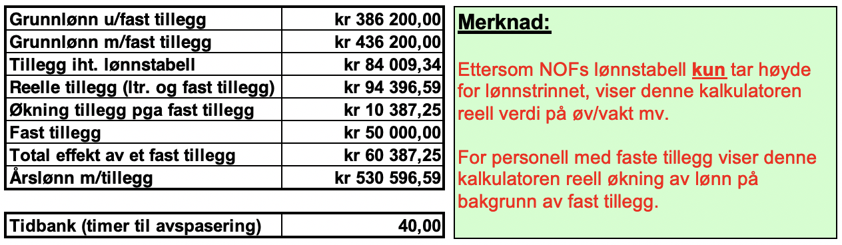
ATF Kalkulator

Slide 20
Kompavtalen
2022-08-01 Særavtale om merutgiftsdekning, ulempe- og risikokompensasjon for Forsvaret-5 - OCR.pdf (nof.no)

